Slide 1
ĐIỆN NĂNG. CÔNG SUẤT ĐIỆN
Trang minh thiên
TMT

Slide 2
NỘI DUNG CHÍNH
ĐIỆN NĂNG TIÊU THỤ VÀ CÔNG SUẤT ĐIỆN
CÔNG SUẤT TỎA NHIỆT CỦA VẬT DẪN KHI CÓ DÒNG ĐIỆN CHẠY QUA
CÔNG VÀ CÔNG SUẤT CỦA NGUỒN ĐIỆN

Slide 3
ĐIỆN NĂNG TIÊU THỤ - CÔNG SUẤT ĐIỆN

Slide 4
1. Điện năng tiêu thụ của đoạn mạch
R
-
-
-
-
-
-
I
I
I
Xét đoạn mạch như hình vẽ
I
I
I
I
I
-
+
I
I
I
I
I
-
-
-
-
-
I
U
Điều kiện để có dòng điện chạy trong mạch?
Đặt vào hai đầu đoạn mạch một hiệu điện thế.

Slide 5
1. Điện năng tiêu thụ của đoạn mạch
Xét đoạn mạch như hình vẽ
Khi đặt hiệu điện thế U vào hai đầu mạch thì các điện tích trong mạch di chuyển dưới tác dụng của lực nào?
R
-
-
-
-
-
-
I
I
I
I
I
I
I
F_{đ} và sinh công
I
-
+
I
I
I
I
I
-
-
-
-
-
I
Công của lực điện:
A = qU = UIt
U
Công này chính là điện năng tiêu thụ của đoạn mạch.

Slide 6
Lượng điện năng mà một đoạn mạch tiêu thụ khi có dòng điện chạy qua để chuyển hóa thành các dạng năng lượng khác được đo bằng công của lực điện thực hiện khi dịch chuyển có hướng các điện tích.
A = qU = UIt
Đơn vị: Jun (J)

Slide 7
Tại sao có thể nói công của dòng điện chạy qua một đoạn mạch cũng là điện năng tiêu thụ?
Khi đó điện năng được biến đổi như thế nào?

Slide 8
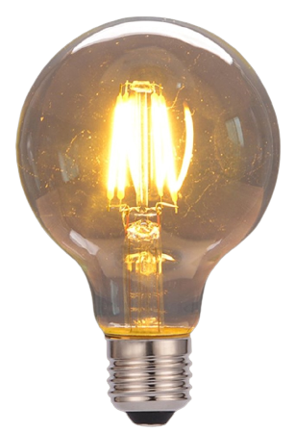
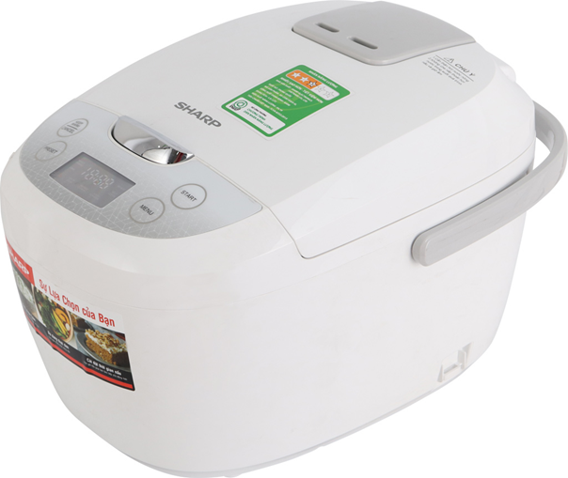
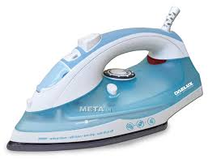
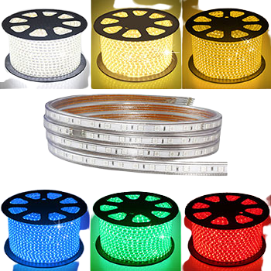
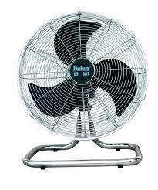
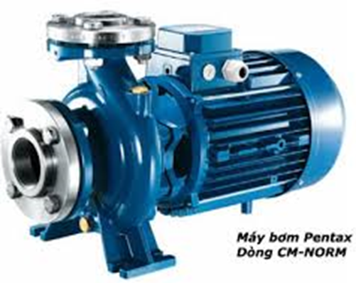
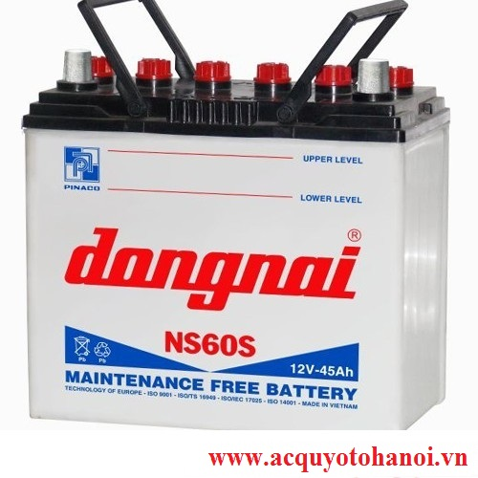
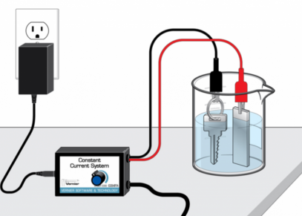
Vì dòng điện chạy qua gây ra các tác dụng khác nhau và năng lượng điện có thể chuyển hóa thành các dạng năng lượng khác.
NHIỆT NĂNG
QUANG NĂNG
CƠ NĂNG
HÓA NĂNG

Slide 9
Dụng cụ gì được dùng để đo điện năng tiêu thụ?
Mỗi số đo trên dụng cụ đó có giá trị bao nhiêu jun?

Slide 10
1kWh = 1000 (W).3600 (s)
= 3600000 (J)
110V-25W
110V-25W
KWh
= ? J
0
0
1
0
= 3 600 000J
0
0
0
1
2
4
5
0
1
3
8
0
1
3
8
0
1
3
8
2
4
5
6
7
9
0
2
4
5
6
7
9
0
2
4
5
6
7
9
0
0
1
3
8
2
4
5
6
7
9
0
0
1
3
8
2
4
5
6
7
9
0
0
1
3
8
2
4
5
6
7
9
0
0
1
3
8
2
4
5
6
7
9
0
0
1
3
8
2
4
5
6
7
9
3
0
7
8
9
9
0
6
0
1
2
3
4
5
6
7
8
9
0
1
2
3
4
5
6
7
8
9
220V – 10(A) – 50Hz
C.Ty ĐIỆN LỰC MN
Nêu định nghĩa công suất điện và viết biểu thức tính công suất điện?
CÔNG TƠ ĐIỆN
u

Slide 11
2. Công suất điện
Công suất điện của một đoạn mạch bằng tích của hiệu điện thế giữa hai đầu đoạn mạch và cường độ dòng điện chạy qua đoạn mạch đó.
$$\text{P}=\frac{A}{t}=UI$$
Kí hiệu | Tên đại lượng | Đơn vị
$$\text{P}$$ | Công suất | W (oát)
A | Công | J (jun)
t | Thời gian | S (giây)
U | Hiệu điện thế | V (vôn)
I | Cường độ dòng điện | A(ampe)

Slide 12
CÔNG SUẤT TỎA NHIỆT CỦA VẬT DẪN KHI CÓ DÒNG ĐIỆN CHẠY QUA

Slide 13
Định luật Jun – Len-xơ
Nhiệt lượng tỏa ra ở 1 vật dẫn tỉ lệ thuận với điện trở của vật dẫn, với bình phương cường độ dòng điện và với thời gian dòng điện chạy qua vật dẫn đó.
Q = RI²t
Q | Nhiệt lượng | J (jun)
R | Điện trở | Ω (ôm)
t | Thời gian | s (giây)
Nhiệt lượng tỏa ra trên R trong thời gian t?

Slide 14
2. Công suất tỏa nhiệt của vật dẫn khi có dòng điện chạy qua
Công suất tỏa nhiệt ở vật dẫn khi có dòng điện chạy qua được xác định bằng nhiệt lượng tỏa ra ở vật dẫn đó trong một đơn vị thời gian.
$$\text{P}=\frac{Q}{t}=RI^{2}=\frac{U^{2}}{R}$$
Đơn vị: Oát (W)
Đặc trưng cho tốc độ tỏa nhiệt của vật dẫn đó và xác định bằng nhiệt lượng tỏa ra ở vật dẫn trong 1 đơn vị thời gian.

Slide 15
CÔNG VÀ CÔNG SUẤT CỦA NGUỒN ĐIỆN

Slide 16
1. Công của nguồn điện
Theo định luật bảo toàn năng lượng, điện năng tiêu thụ trong toàn mạch bằng công lực lạ bên trong nguồn điện
Công của nguồn điện bằng điện năng tiêu thụ trong toàn mạch.
A_{ng} = qE =E It

Slide 17
2. Công suất của nguồn điện
Công suất của nguồn điện bằng công suất tiêu thụ điện năng của toàn mạch.
$$\text{P}=\frac{A_{ng}}{t}={\text{E}I}^{2}$$
P_{ng} Công suất của nguồn điện (W)
A_{ng} Công của nguồn điện (J).
t Thời gian thực hiện công (s)
$\text{E}$ Suất điện động của nguồn điện (V)
I Cường độ dòng điện qua nguồn (A)

Slide 18
Tiết kiệm điện

Slide 19
Tiết kiệm điện

Slide 20
HỎI NHANH - ĐÁP NHANH

Slide 21
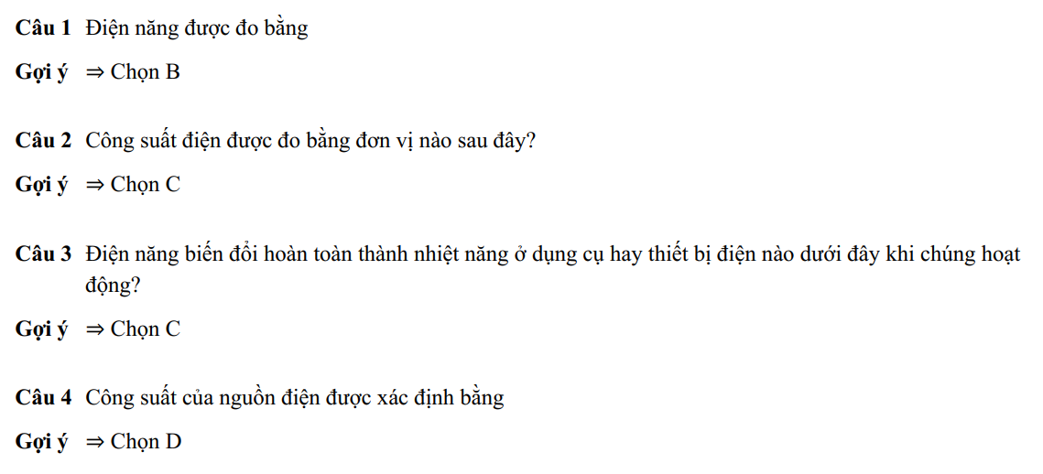
TRẮC NGHIỆM LÍ THUYẾT

